Slide 1
Tratamiento con sitagliptina para hipoglucemia reactiva
Instituto Nacional de Ciencias Médicas y Nutrición “Salvador Zubirán”
Departamento de Endocrinología y Metabolismo
Daniel Cuevas Ramos, Paloma Almeda Valdés, Griselda Brito Córdova, Clara E. Meza Arana, FJ Gómez Pérez

Slide 2
Hipoglucemia reactiva
Criterios diagnósticos
Documentar disminución del nivel de glucosa (<70 mg/dl).
Signos y síntomas en el momento de hipoglucemia.
Mejoría rápida con alimento.
Estas características deben de ocurrir de forma regular en la vida cotidiana.

Slide 3
Efecto de las incretinas después de ingesta oral de glucosa está disminuído en diabetes tipo 2
Estudio de infusión oral/intravenosa con glucosa
Controles sanos (n=8)
Diabetes tipo 2 (n=14)
Glucosa oral (50 g/400 ml)
Glucosa intravenosa
20
20
15
15
Glucosa Plasmástica Venosa (mmol/L)
Glucosa Plasmática Venosa (mmol/L)
10
10
5
5
0
0
–10
–5
60
120
180
–10
–5
60
120
180
80
Efecto incretina normal
80
Efecto incretina disminuído
60
60
Insulina IR (mU/L)
Insulin IR (mU/L)
40
40
*
*
20
*
*
*
*
*
20
*
*
*
0
0
–10
–5
60
120
180
–10
–5
60
120
180
Tiempo (minutos)
Tiempo (minutos)
*p≤0,05 vs. valor respectivo luego de carga oral; IR=inmunoreactiva
Adaptado de Nauck M et al Diabetologia 1986;29:46–52.
Notes:
Una carga oral con glucosa resulta en una respuesta insulínica superior a la causada por una carga intravenosa de glucosa equiparada para producir un perfil glucémico similar. Este fenómeno se llama “efecto incretina” porque se atribuye a la liberación de hormonas incretinas que ocurre luego de una carga oral pero no ante la administración intravenosa de glucosa.¹⁻³
Estudios en modelos humanos y animales mostraron que las hormonas incretinas GLP-1 y GIP son responsables de casi todo el efecto incretina que facilita la distribución de los nutrientes ingeridos.²
Un estudio clínico demostró que el efecto incretina estaba disminuído en pacientes con Diabetes Mellitus Tipo 2 (n=14) comparado con controles de sujetos metabólicamente sanos (n=8).⁴
Como se muestra en los gráficos, los perfiles de glucosa fueron imitados estrechamente a niveles similares luego de adminstración oral versus intravenosa de glucosa.⁴ Esta similitud con cargas intravenosas de glucosa y orales de glucosa luego de la ingestión fue registrada tanto en sujetos control como en pacientes diabéticos.⁴
Las respuestas secretorias de las células beta, reflejadas por incrementos en los niveles plasmáticos de insulina inmunoreactiva (IR), se muestran en en los gráficos inferiores de la diapositiva. Estos gráficos muestran que los picos plasmáticos de insulina IR fueron retrasados y disminuidos en pacientes con Diabetes Mellitus Tipo 2. Aunque los niveles de insulina fueron mayores luego de la carga oral de glucosa versus la administración intravenosa en ambos grupos, los efectos incretina fueron marcadamente menores en pacientes diabéticos.⁴
References
Vilsbøll T, Holst JJ. Incretins, insulin secretion and type 2 diabetes mellitus. Diabetologia 2004;47:357–366.
Brubaker PL, Drucker DJ. Minireview: Glucagon-like peptides regulate cell proliferation and apoptosis in the pancreas, gut, and central nervous system. Endocrinology 2004;145:2653–2659.
Holst JJ, Gromada J. Role of incretin hormones in the regulation of insulin secretion in diabetic and nondiabetic humans. Am J Physiol Endocrinol Metab 2004;287:E199–E206.
Nauck M, Stöckmann F, Ebert R et al. Reduced incretin effect in type 2 (non-insulin-dependent) diabetes. Diabetologia 1986;29:46–52.

Slide 4
Objetivos
PRIMARIO
Evaluar el efecto de sitagliptina en la fase temprana y tardía de secreción de insulina en pacientes con hipoglucemia reactiva.
SECUNDARIOS
Evaluar el efecto de sitagliptina en el nivel de glucosa después de una carga de alimento.
Evaluar el efecto de sitagliptina en la sintomatología de los pacientes estudiados.

Slide 5
Diseño del Estudio
Ensayo clínico controlado con placebo, aleatorizado, doble ciego
Sitagliptina 100 mg tabletas (Januvia ® )
Placebo idéntico
Aleatorización balanceada en bloques de 4 con sobres cerrados
Cegamiento del investigador y del paciente

Slide 6
Criterios de Selección
Criterios de Inclusión
Edad entre 18 a 45 años
Ambos géneros
Criterios diagnósticos de hipoglucemia reactiva
Consentimiento informado firmado
Criterios de exclusión
Antecedente de cirugía gástrica o intestinal
Insuficiencia orgánica (renal, hepática, cardiaca)
Uso de medicamentos como hipoglucemiantes, sensibilizadores de insulina, insulina
Embarazo o lactancia

Slide 7
Tamaño de Muestra
Fórmula para comparar medias
Cambio en el nivel de insulina (microU/ml) a los 30 minutos después de la carga de alimento.
Alfa de 0.05 y beta de 0.20, poder 80%
DE de 4 microU/ml y delta de 5 microU/ml
Se agregó 20% de pérdidas anticipadas
N= [2S²(Zalfa(1.96)+Zbeta(0.84)²] / Delta²
N= 2(16)(7.84)/25 = 10 por grupo = 20 + 4 = 24

Slide 8
Esquema del Estudio
Fase de inducción (visita 0)
Duración de 2 semanas
Dieta isocalórica
Evaluación clínica y bioquímica inicial
Evaluación visita 1
Aleatorización a sitagliptina o placebo
Carga de alimento estandarizada para recibir 100 gramos de carbohidratos (medida con báscula)
Medición de glucosa e insulina durante la curva
Evaluación de síntomatología basal
Entrega de frasco con número exacto de tabs

Slide 9
Esquema del Estudio
Evaluación visita 2 (dos semanas después)
Evaluación clínica y de la sintomatología final
Segunda carga de alimento con 100 gr de CHOS
Medición de glucosa e insulina durante la curva
Entrega de frasco de tabs para conteo (apego)
Fin del estudio
Carga de alimento
1 rebanada de pan tostado (Bimbo, Azul)
15 g mermelada fresa (Clemente Jacques)
108 g de plátano (no verde)
240 ml de jugo de naranja natural

Slide 10
Sintomatología
Síntoma | Definición
ANSIEDAD | Sensación de angustia, aprehensión o miedo
PALPITACIONES | Sentir en el pecho que el corazón late rápido o muy fuerte
IRRITABILIDAD | Sensación de enojo o molestia con situaciones que realmente no lo ameritan
TEMBLOR | Movimiento involuntario, rítmico, usualmente en las manos
DIAFORESIS | Sudoración sin relación con actividad física
HAMBRE | Deseos de comer
MAREO | Sensación de inestabilidad en donde se mueven las cosas de su alrededor
HORMIGUEO | Sensación de piquetitos o adormecimiento en cuerpo y/o extremidades
VISION BORROSA | La visión se nuble y no es posible observar las cosas con toda claridad
DIF CONCENTR | Dificultad para enfocarse en realizar las actividades
DEBILIDAD | Sensación de pérdida o falta de fuerza en brazos o piernas
SOMNOLENCIA | Sensación de quererse dormir en horarios no habituales
Notes:
La hipo reactiva funcional o idiopática tiene un cuadro clínico muy particular.

Slide 11
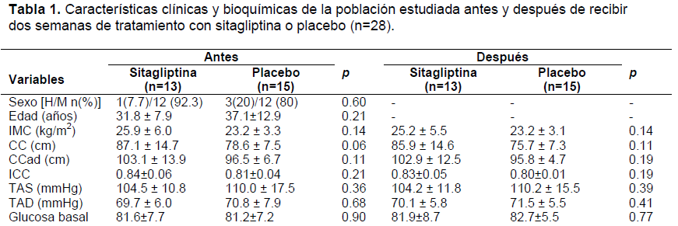
Resultados
Notes:
Grupo Sita = 13, Placebo =15

Slide 12
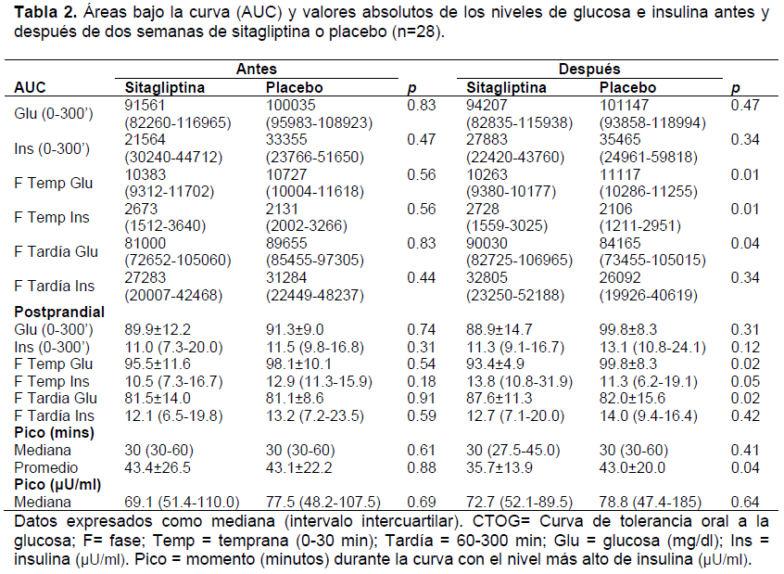
Resultados
Notes:
Grupo Sita = 13, Placebo =15

Slide 13
Resultados
Notes:
Grupo Sita = 13, Placebo =15

Slide 14
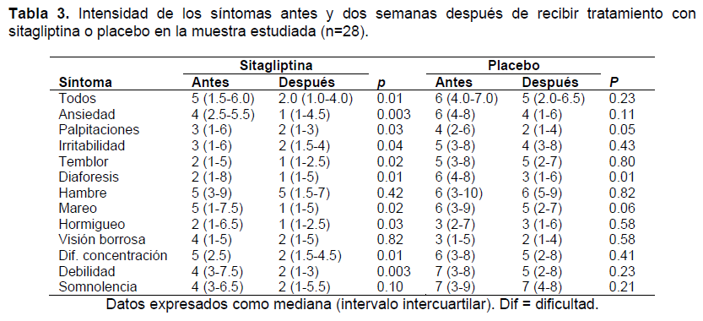
Resultados
Notes:
Grupo Sita = 13, Placebo =15

Slide 15
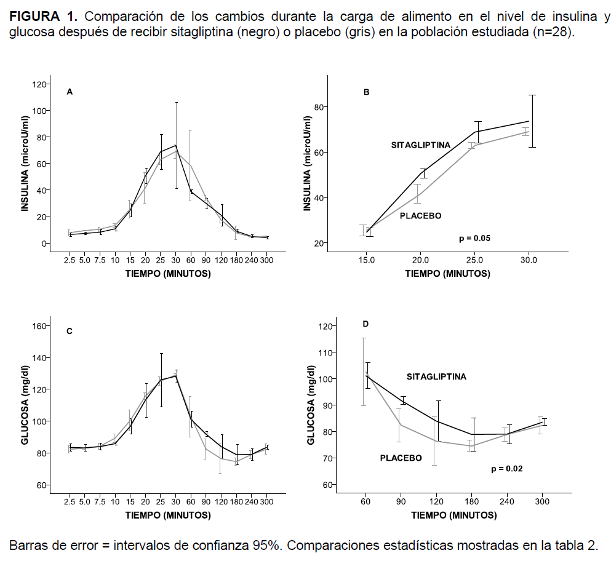
Notes:
Grupo Sita = 13, Placebo =15

Slide 16
Conclusiones
El fosfato de sitagliptina 100 mg/dl ocasionó mejoría en la fase temprana de secreción de insulina.
Esta modificación se reflejó en mayor nivel de glucosa en la fase tardía postprandial.
Este cambio bioquímico tuvo impacto clínico reduciendo la frecuencia de sintomatología postprandial.
Estos hallazgos introducen una totalmente nueva arma terapéutica para pacientes con hipoglucemia reactiva.

